Slide 1
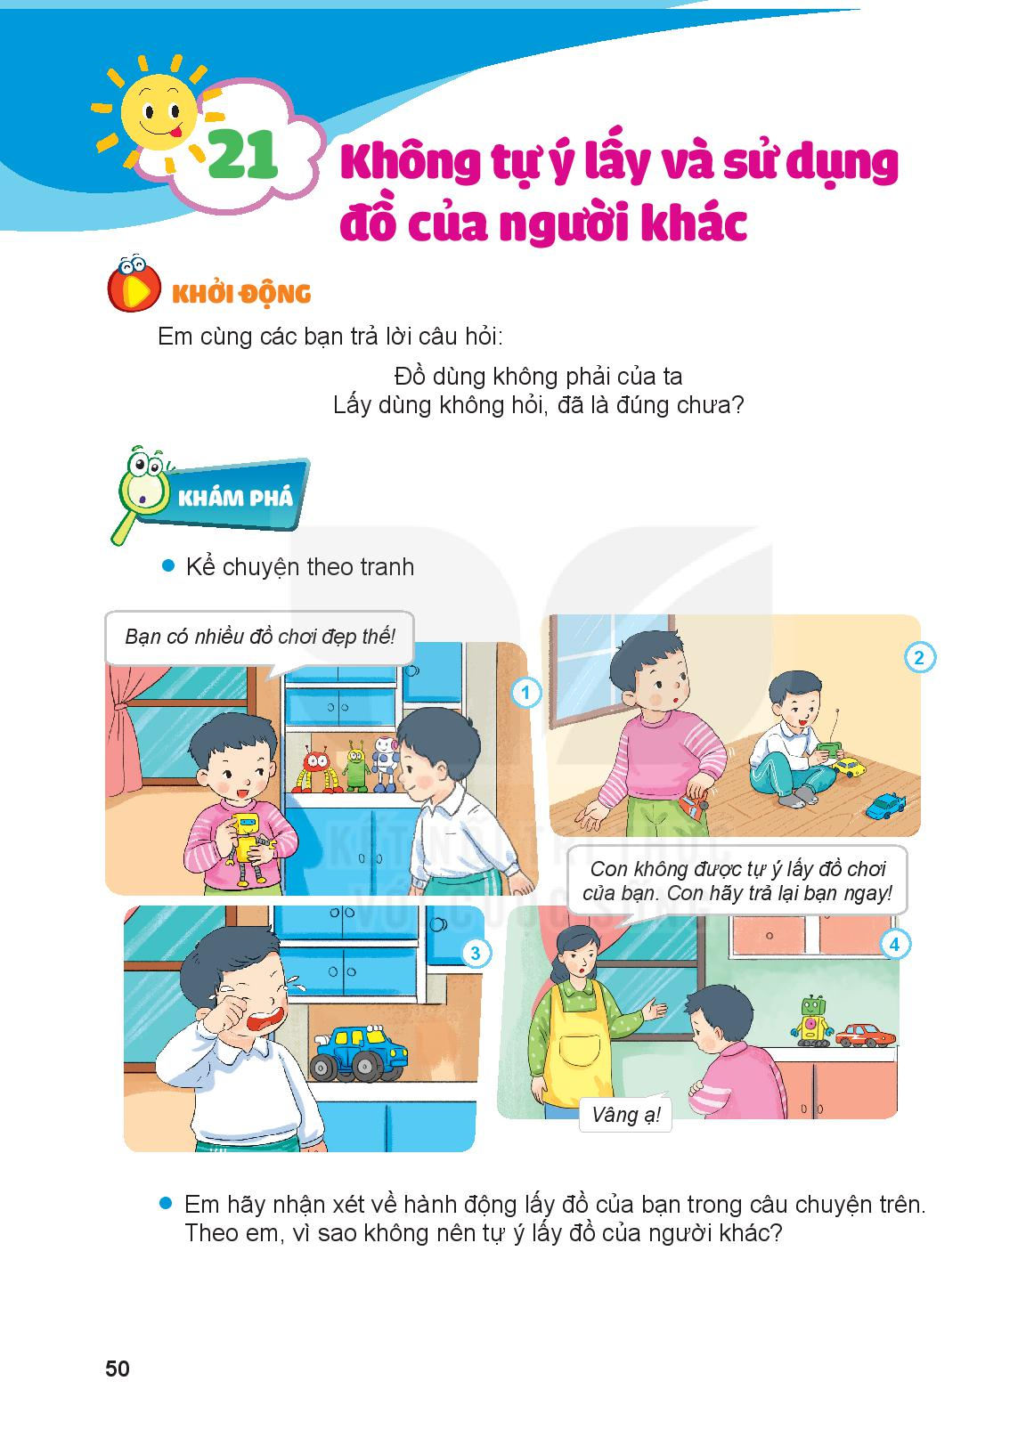
TRƯỜNG TIỂU HỌC NGỌC LÂM
Môn: Đạo đức
Giáo viên: Đỗ Thị Kiều Hoa

Slide 8
